Slide 1
Inkluze, udržitelnost a sociální hodnoty učící se společnosti, ekonomický aspekt vzdělávání
Michal Černý

Slide 2
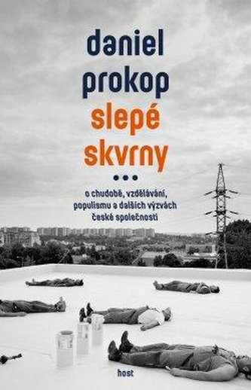
Co určuje dobrý vzdělávací systém?
Podpora učitelů, sdílní postupů a hodnot
Další odborníci ve škole – psychologové, sociální pedagogové, speciální pedagogové, …
Vyrovnaná kvalita (alespoň) základního vzdělávání
Práce s daty ve věších měřítcích
Na formální vzdělávání je třeba žáky připravit
Učit se musí všichni (intelekt je silně enviromentálně ovlivněný)
Kurikula musí být přiměřená
Vzdělávací politiky musí být přiměřené, reálné a motivující
Učitelé jsou odborníci
Selektivní přístupy?

Slide 3
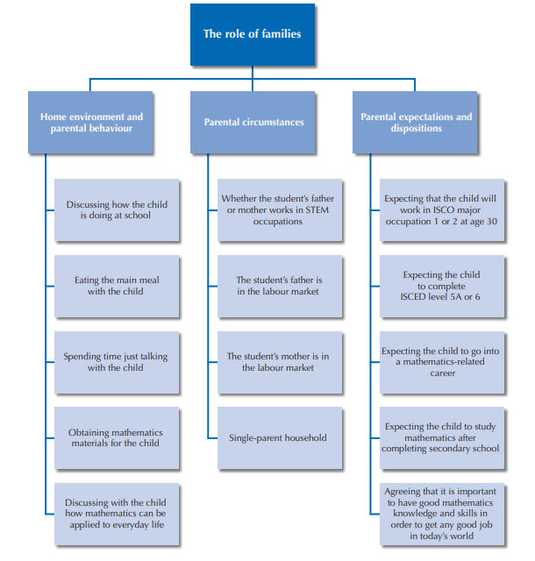
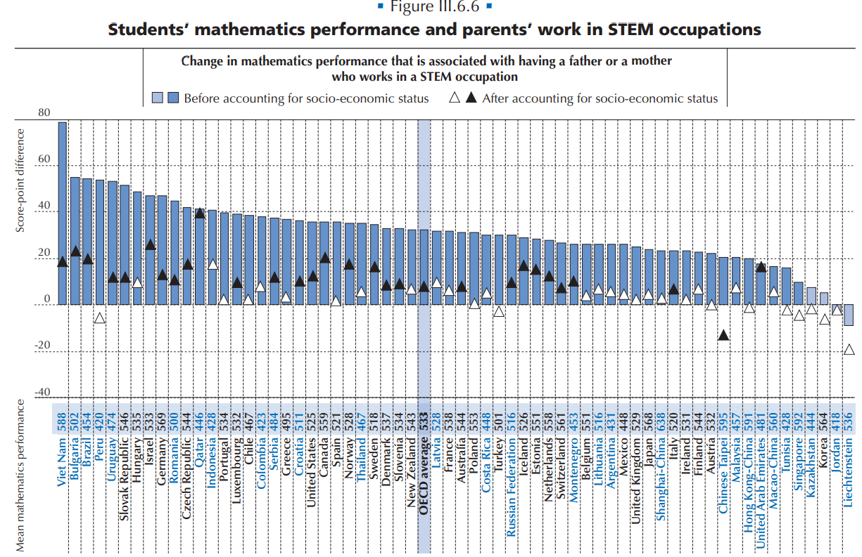
Rodiče a škola (PISA 2012)

Slide 4
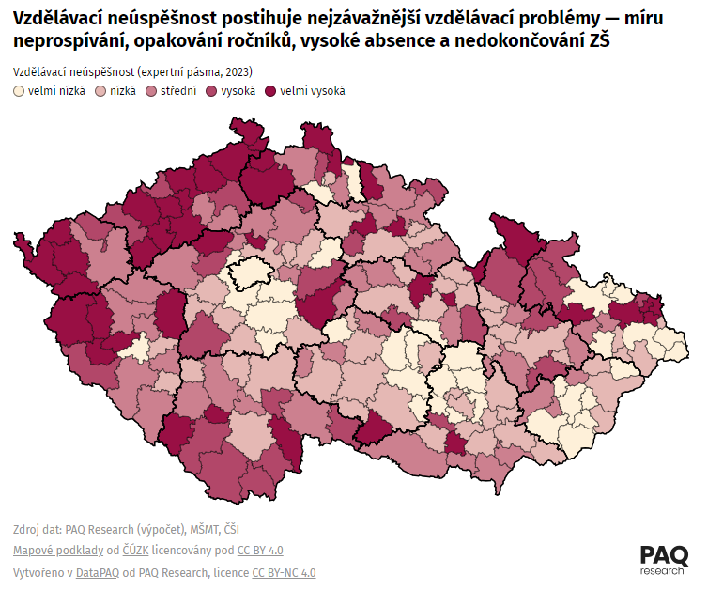
Vybrané „české“ problémy
Extrémní závislost vzdělání dětí na vzdělání rodičů
Extrémní nerovnost v přístupu ke vzdělání dle krajů (https://www.datapaq.cz/)
Osmiletá gymnázia
Vyloučené lokality a segregace
Vysoký podíl učňovského školství (a jeho konstrukce)
Malé školy (25 % škol má méně než 50 žáků)
Rozdrobenost zřizovatelů (kraje x obce) a omezená kompetence

Slide 5
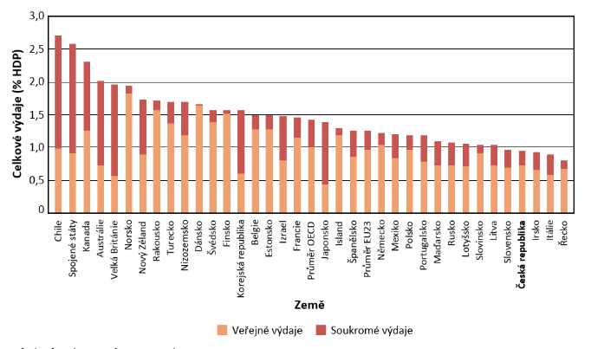
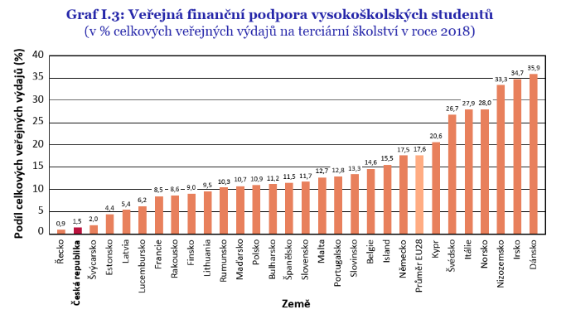
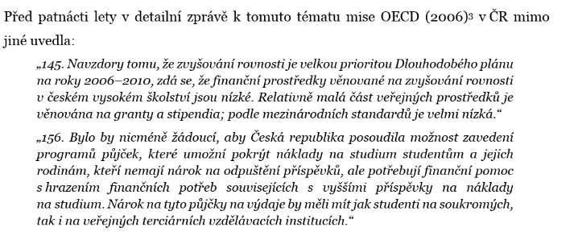
Terciální vzdělávání

Slide 6
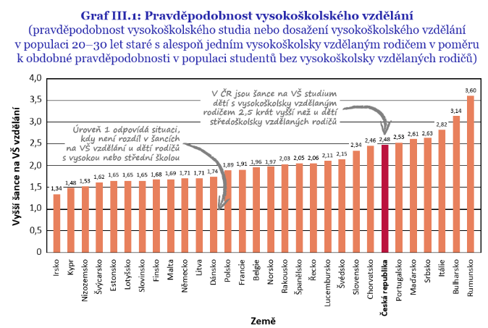
ČR patří mezi země s vysokou mírou závislosti vzdělání rodičů na šancích vzdělání pro děti.
Velký vliv mají u terciálního vzdělání osmiletá gymnázia.
ČR má studenty trávící málo času studiem a hodně času prací. Ale vlastně není úplně jasné proč.
Druhy podpory studentů na vysokých školách ve věku do 26 let a po něm.

Slide 7
Podíl osob s VŠ (25-64 let) x podíl osob nedokončující vzdělání

Slide 8
„Ve všeobecném vzdělávání v Česku je nyní zhruba 30 procent středoškoláků, ostatní navštěvují střední odborné školy a střední odborná učiliště. V průměru je přitom ve členských státech Evropské unie v poslední době ke všeobecnému studiu přijímáno 51,3 středoškoláků.“
ČTK a Eurostat.

Slide 9
Chudoba a ČSÚ 2019
Podíl osob pod hranicí příjmové chudoby v letech 2008-2018 téměř stagnoval.
Být starobním důchodcem nebylo úplně ideální… ale nejhorší je být nezaměstnaný.
Množství lidí žijících ve vlastním bydlení je v ČR…. Východoevropské :) a v rámci EU vysoké.

Slide 10
Inkluze
The Salamanca Statement and Framework for Action on Special Needs Education
„Speciální vzdělávací potřeby má v průběhu života každý“. Zvykněme si na to.
Reálně je to problém všude na světě
U nás se silně řeší od roku 2017
Proč inkluzi neumíme? Protože na to nemáme vzdělání, prostředky a hodnoty, …
Inkluse se týká jak nadaných (mimořádně nadaných) dětí, tak dětí s nějakou formou hendikepu
Máme velice problematickou psychologickou diagnostiku (přetížené PPP) – „bílí chlapci z dobrých rodin“
Motivace může být sociální i ekonomická

Slide 11
Inkluze není prohloubením integrace. Je komplexní reakcí na proměnu současného světa, která bere vážně fakt, že diverzita je jeho definiční podstatou. Monografie představuje výsledky tříletého výzkumu, z něhož vyplývá, že dobře prováděná inkluze pozitivně proměňuje atmosféru, způsoby výuky i studijní výsledky škol hlavního proudu. Díky svým principům inkluze osvobozuje vzdělávací systém od ideologie střední třídy, jež v rozporu s vlastní rétorikou je založena na hierarchickém systému a upřednostňování stejnosti před odlišností. Docenění diverzity otevírá prostor pro nejdůležitější hodnotu demokratické společnosti – rozvoj vzdělanostního potenciálu každého z jejích členů podle jeho možností, potřeb a zájmů, a přitom buduje silnou sociální kohezi a resilienci.

